Slide 1
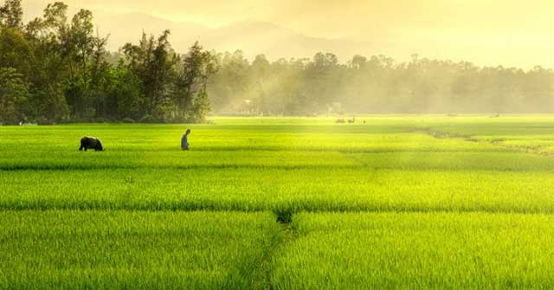
NGỮ VĂN
LỚP 6
VẺ
ĐẸP
BÀI 3
CHÂN TRỜI
QUÊ
HƯƠNG

Slide 2
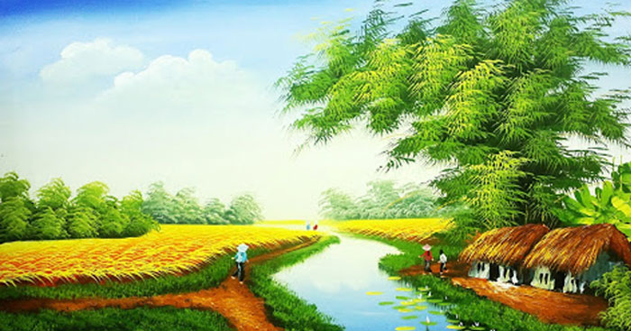
BÀI 3. VẺ ĐẸP QUÊ HƯƠNG

Slide 3
HOẠT ĐỘNG KHỞI ĐỘNG
Quan sát các bức tranh, ảnh và cho
biết: 4 bức tranh, ảnh này giống
nhau ở điểm gì? Nêu cảm nhận
của bản thân.

Slide 4
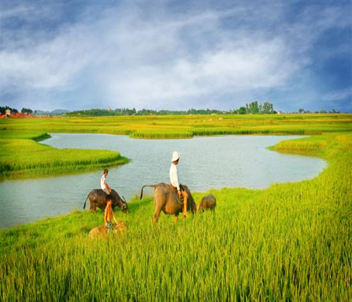
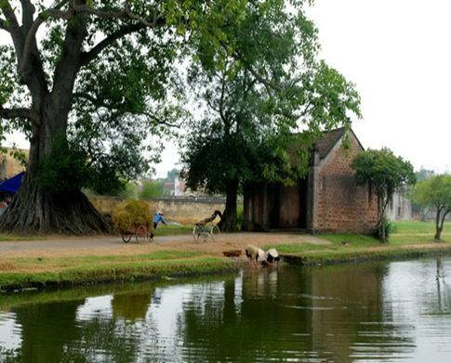
MỘT SỐ BỨC TRANH
(1)
(2)

Slide 5
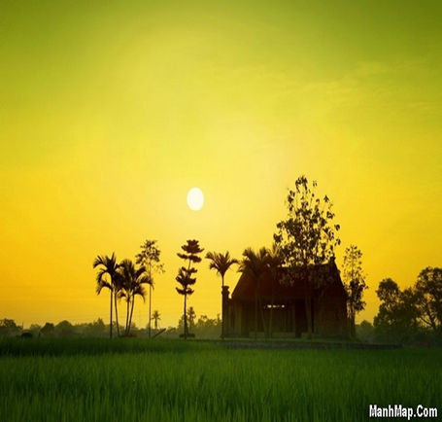
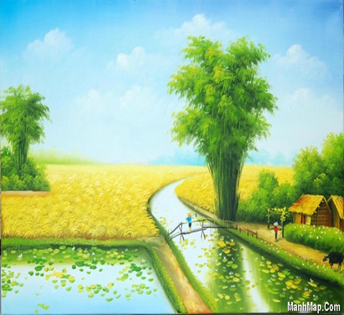
MỘT SỐ BỨC TRANH
(3)
(4)

Slide 6
Quê hương có một vị trí quan trọng trong lòng mỗi người. Mỗi người dân Việt Nam đều có tình cảm thiêng liêng gắn bó với quê hương xứ sở của mình. Đối với những con người lao động, nhất là người nông dân, họ đã gắn bó mật thiết với quê hương. Từ lúc cất tiếng khóc chào đời, rồi tuổi thơ đẹp đẽ, những công việc lao động, rồi cuộc sống gia đình, cho tới lúc chết họ đã sống gắn liền với làng quê. Tình cảm yêu quê hương đất nước là một truyền thống tốt đẹp và đáng quý của dân tộc Việt Nam. Đến với bài học hôm nay, chúng ta cùng thả hồn theo những vần thơ lục bát viết về quê hương để cùng lắng nghe và suy ngẫm.

Slide 7
KHÁM PHÁ KIẾN THỨC
A. Tìm hiểu chung về thơ lục bát
Đọc phần Tri thức đọc hiểu trong SGK trang 60 và tái hiện lại kiến thức.

Slide 8
I. Tìm hiểu chung về thơ lục bát
+ Câu lục: 6 tiếng
+ Câu bát: 8 tiếng
- Cách gieo vần: Tiếng thứ 6 của câu lục hiệp vần với tiếng thứ 6 của câu bát, tiếng thứ 8 của câu bát hiệp vần với tiếng thứ 6 của câu lục.
1. Số tiếng:

Slide 9
A. Tìm hiểu chung về thơ lục bát
2. Thanh điệu:
Tiếng 1,3,5,7 phối thanh tự do. Tiếng 2, 4, 6, 8 theo thứ tự: B-T-B-B.

Slide 10
A. Tìm hiểu chung về thơ lục bát
VD:
Trăm năm /trong cõi /người ta.
B T B
Chữ tài chữ mệnh/ khéo là ghét nhau.
B T B B
Trải qua/ một cuộc bể dâu.
B T B
Những điều trông thấy/ mà đau đớn lòng.
B T B B
(Truyện Kiều – Nguyễn Du)
3. Ngắt nhịp: Nhịp chẵn.

Slide 11
A. Tìm hiểu chung về thơ lục bát
* Thơ lục bát biến thể:
(sgk)
Vd:
Đứng bên tê đồng ngó bên ni đồng mênh mông bát ngát.
Đứng bên ni đồng ngó bên tê đồng bát ngát mênh mông.
- Số tiếng, thanh điệu, nhịp điệu có sự biến đổi.
3. Ngắt nhịp: Nhịp chẵn.

Slide 12
B. Đọc hiểu văn bản
I. Bài thứ nhất.
1. Đọc.
Đọc rõ ràng, rành mạch, biểu cảm...

Slide 13
B. Đọc hiểu văn bản
I. Bài thứ nhất.
2. Bố cục: 2 phần:
a. Sự giàu có, nhộn nhịp của kinh thành Thăng Long.
b.Tâm trạng tác giả.

Slide 14
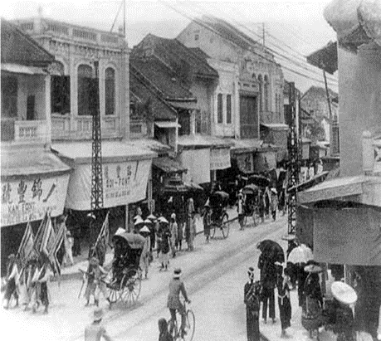
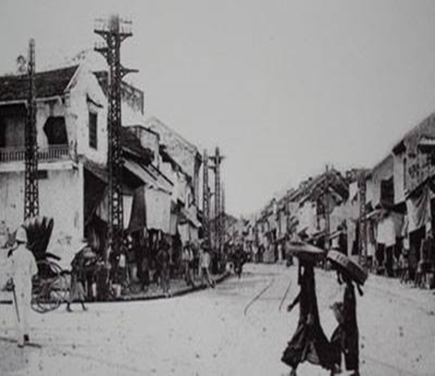
I. Bài thứ nhất.
MỘT SỐ HÌNH ẢNH KINH THÀNH THĂNG LONG XƯA

Slide 15
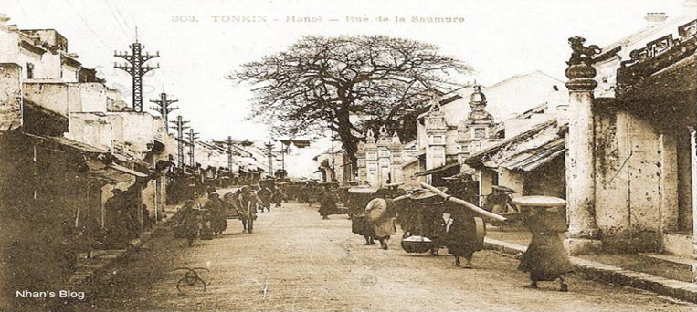
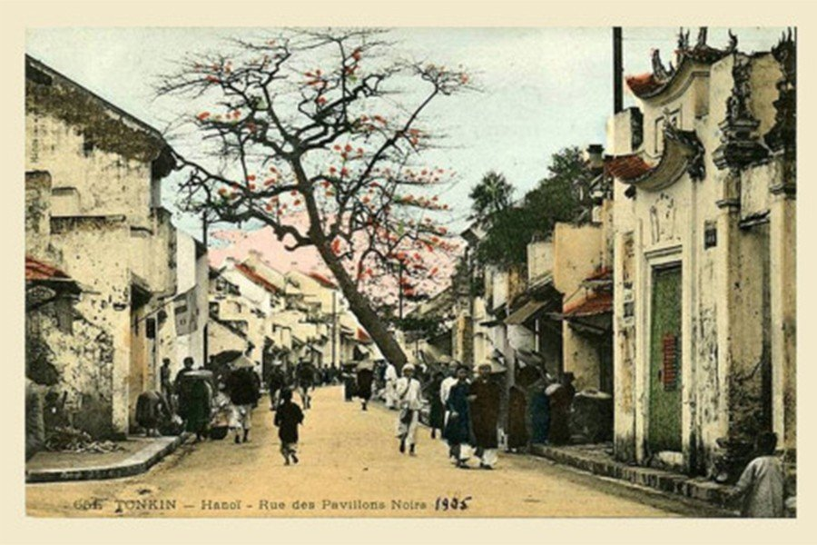
I. Bài thứ nhất.
MỘT SỐ HÌNH ẢNH KINH THÀNH THĂNG LONG XƯA

Slide 16
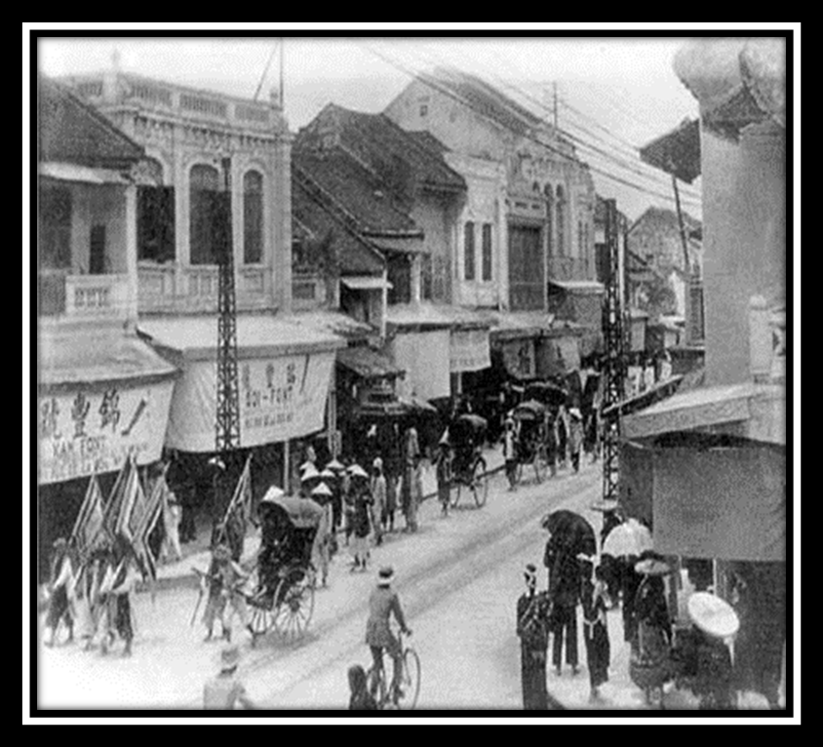
I. Bài thứ nhất.
3. Phân tích.
+ Hình ảnh kinh thành Thăng Long được gợi lên trong bài ca dao này có điểm gì đặc biệt?
+ Em hãy viết ra những vẻ đẹp mà em tưởng tượng được về kinh thành Thăng Long?

Slide 17
B. Đọc hiểu văn bản
I. Bài thứ nhất.
a. Sự giàu có, nhộn nhịp của kinh thành Thăng Long.
- Kinh thành Thăng Long được nhắc đến với rất nhiều phố phường (36): phong phú, đa dạng, đông đúc, nhộn nhịp. Mỗi tên phố đều gắn với một sự vật cụ thể: Thau, đồng, cá, cờ, bàn...
3. Phân tích.

Slide 18
B. Đọc hiểu văn bản
I. Bài thứ nhất.
- Tác dụng: làm nổi bật sự đông đúc, nhộn nhịp của kinh thành Thăng Long và sự gần gũi trong cách gọi tên phố phường của người Hà Nội.
- Sự giầu có, nhộn nhịp: phố giăng mắc cửi, đường quanh bàn cờ...
$→$Hàm ý miêu tả đường phố Thăng Long dọc ngang, ken dày như các sợi chỉ được mắc trên khung cửi dệt vải, như các ô trên bàn cờ.
3. Phân tích.

Slide 19
B. Đọc hiểu văn bản
I. Bài thứ nhất.
3. Phân tích.
+ Tâm trạng, cảm xúc của tác giả về đất Long Thành được thể hiện qua từ ngữ nào? Đó là tâm trạng gì?
+ Qua đó em đánh giá như thế nào về vẻ đẹp tâm hồn của tác giả dân gian?

Slide 20
B. Đọc hiểu văn bản
I. Bài thứ nhất.
b.Tâm trạng của tác giả.
- Tự hào về vẻ đẹp, sự giàu sang của kinh thành Thăng Long – trái tim của Tổ quốc.
“Người về nhớ cảnh ngẩn ngơ”.
- Tâm trạng lưu luyến, nhớ nhung của tác giả khi phải xa Long Thành: ngẩn ngơ.
Cách diễn tả nỗi nhớ rất đặc biệt: nhớ kinh thành Thăng Long mà như nhớ người yêu vậy.
$→$Tác giả dân gian thể hiện tình yêu quê hương, đất nước sâu sắc.
3. Phân tích.

Slide 21
B. Đọc hiểu văn bản
I. Bài thứ hai.
1. Đọc
NHIỆM VỤ: Hai học sinh đọc văn bản
+ Nữ đọc lời hỏi
+ Nam đọc lời đáp

Slide 22
B. Đọc hiểu văn bản
I. Bài thứ hai.
2. Bố cục:
- Em có nhận xét gì về hình thức thể loại bài ca?
- Hình thức đối đáp này có nhiều trong ca dao dân ca không?

Slide 23
B. Đọc hiểu văn bản
I. Bài thứ hai.
2. Bố cục:
+ Phần đầu: Lời người hỏi (cô gái)
2 phần
+ Phần sau: Lời người đáp (chàng trai)

Slide 24
I. Bài thứ hai.
3.Thể loại:
Hỏi đáp, thường gặp trong ca dao trữ tình dao duyên cổ truyền VN.

Slide 25
I. Bài thứ hai.
4. Phân tích.
- Cô gái hỏi về điều gì?
- Câu đố của cô thể hiện điều gì?

Slide 26
I. Bài thứ hai.
4. Phân tích.
a. Lời người hỏi (Cô gái)
- Hỏi về tên sông, tên núi có độ cao và độ sâu nhất của nước ta.
$→$ Cô giá thể hiện sự khéo léo trong cách hỏi.
$→$ Sự hiểu biết sâu sắc về những địa danh của quê hương, đất nước.

Slide 27
I. Bài thứ hai.
4. Phân tích.
- Những danh từ riêng nào được nhắc tới trong lời đối đáp này? Vì sao chàng trai, cô gái lại dùng những địa danh với đặc điểm (của từng địa danh) như vậy để hỏi đáp?
- Nội dung lời đối đáp gợi vẻ đẹp gì của quê hương?

Slide 28
I. Bài thứ hai.
4. Phân tích.
- Chàng trai nhắc đến những địa danh trong câu trả lời: núi Lam Sơn, sông Bạch Đằng.
- Vì những địa danh này gắn liền với những chiến công lẫy lừng của cha ông ta trong cuộc chiến bảo vệ bờ cõi đất nước ta: ba lần phá tan quân xâm lược trên sông Bạch Đằng, cuộc khởi nghĩa của Lê Lợi và nghĩa quân Lam Sơn chiến thắng giặc Minh. Qua đó, đã thể hiện niềm tự hào và tình yêu với quê hương đất nước.
b. Lời người đáp

Slide 29
I. Bài thứ hai.
4. Phân tích.
- Vẻ đẹp truyền thống của những thắng cảnh nổi tiếng gắn liền với ý nghĩa lịch sử sâu sắc của quê hương, đất nước.
b. Lời người đáp

Slide 30
I. Bài thứ hai.
4. Phân tích.
- Qua cách đối đáp như vậy, em hiểu gì về mối quan hệ tình cảm của đôi trai gái đó? Và họ là người như thế nào?
- Cảm xúc của tác giả dân gian về quê hương đất nước được thể hiện như thế nào?

Slide 31
I. Bài thứ hai.
4. Phân tích.
+ Đây là một hình thức để trai gái thử tài nhau, đo độ hiểu biết về kiến thức địa lí, lịch sử, văn hoá…trong những cuộc hát đối đáp.
+ Người hỏi biết chọn những nét tiêu biểu của từng địa danh để hỏi, người đáp hiểu rất rõ và trả lời ý của người hỏi -> Từ đó để thể hiện chia sẻ ,vui chơi, giao lưu tình cảm.
-> Thể hiện sự yêu quí, tự hào về quê hương, đất nước.
c. Ý nghĩa lời hỏi đáp hỏi đáp:

Slide 32
I. Bài thứ hai.
4. Phân tích.
- Chàng trai cô gái cùng chung sự hiểu biết, cùng chung tình cảm với quê hương, đất nước. Đó là cơ sở và là cách để họ bày tỏ tình cảm với nhau.
-> Chàng trai, cô gái là những người sâu sắc, tế nhị.
- Hình ảnh chàng trai cô gái chính là sự hóa thân của tác giả dân gian. Tác giả dân gian thể hiện tình yêu quê hương, đất nước thường trực trong tâm hồn, sự tự hào về vẻ đẹp của quê hương, đất nước (trong đó có sự tự hào về lịch sử giữ nước của cha ông).
c. Ý nghĩa lời hỏi đáp hỏi đáp:

Slide 33
B. Đọc hiểu văn bản
I. Bài thứ ba.
1. Đọc.
Đọc rõ ràng, rành mạch, biểu cảm...

Slide 34
B. Đọc hiểu văn bản
I. Bài thứ ba.
2. Bố cục:
- Vẻ đẹp của vùng đất Bình Định.
2 phần
- Tâm trạng của tác giả.

Slide 35
B. Đọc hiểu văn bản
I. Bài thứ ba.
Chia lớp thành 4 nhóm học tập, thảo luận thời gian 3 phút, trả lời câu hỏi sau:
+ Vẻ đẹp của vùng đất Bình Định được giới thiệu như thế nào?
+ Trong bài ca dao, tác giả dân gian đã sử dụng biện pháp tu từ gì? Tác dụng của biện pháp tu từ đó?

Slide 36
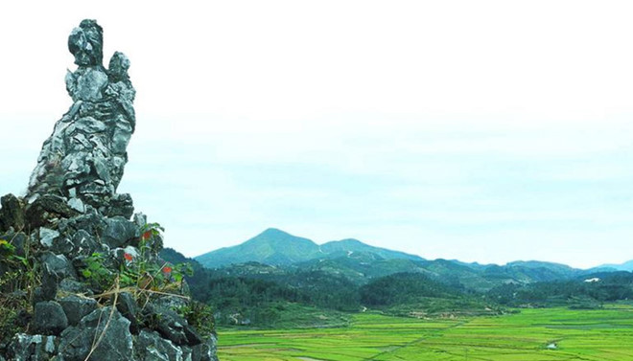
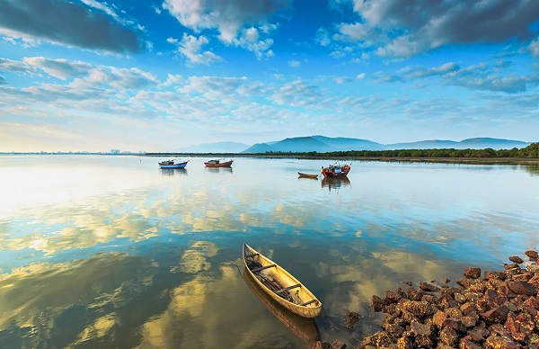
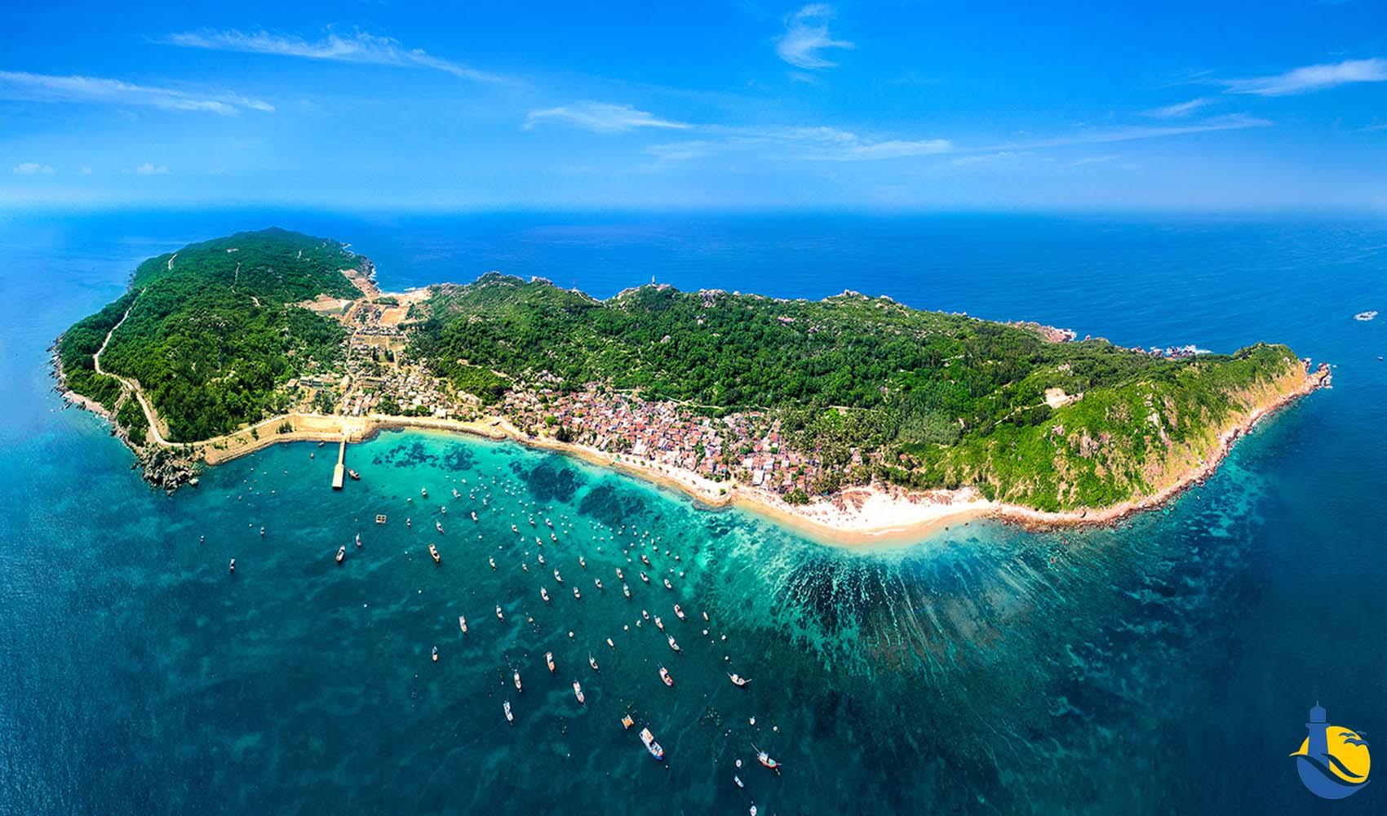
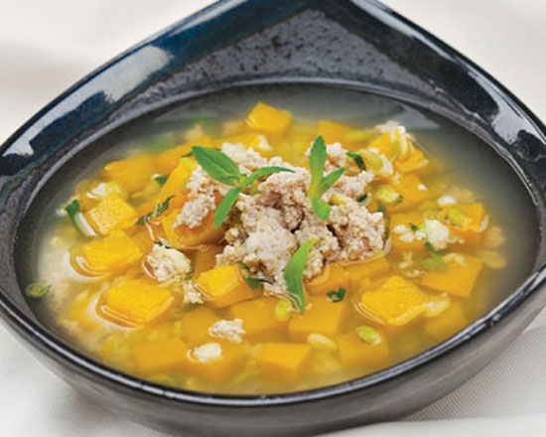
I. Bài thứ ba.
3. Phân tích
a. Vẻ đẹp của vùng đất Bình Định:
+ Núi Vọng Phu. | + Đầm Thị Nại. | + Cù lao Xanh. | + Có các món ăn truyền thống như:

Slide 37
I. Bài thứ ba.
3. Phân tích
- Tác giả đã sử dụng phép điệp từ “có” trong câu lục bát “Bình Định có núi Vọng Phu/ Có đầm Thị Nại, có cù lao Xanh.”
Tác dụng: Điệp từ này đã góp phần nhấn mạnh những nét đẹp đặc trưng của Bình Định và thể hiện lòng tự hào của tác giả dân gian về mảnh đất quê hương.
a. Vẻ đẹp của vùng đất Bình Định:

Slide 38
I. Bài thứ ba.
3. Phân tích
- Biện pháp tu từ liệt kê: núi Vọng Phu, đầm Thị Nại, cù lao Xanh.
Tác dụng: nhấn mạnh sự phong phú về các danh lam tháng cảnh, những nét đặc sắc về văn hóa vùng miền của mảnh đất thượng võ Bình Định. Qua đó làm nổi bật vẻ đẹp của quê hương Bình Định yêu dấu.
a. Vẻ đẹp của vùng đất Bình Định:

Slide 39
I. Bài thứ ba.
3. Phân tích
Cảm xúc của tác giả được thể hiện như thế nào?
b. Tâm trạng tác giả
Tự hào khi nói về mảnh đất Bình Định –vùng đất thượng tôn, thượng võ: lịch sử đấu tranh anh hùng (chiến công của nghĩa quân Tây Sơn ở đầm Thị Nại), của lòng chung thuỷ, sắt son của người phụ nữ (núi Vọng Phu), của những món ăn dân dã đặc trưng nơi đây.

Slide 40
I. Bài thứ ba.
3. Phân tích
* Đặc điểm thể lục bát qua bài số 3:
+ Câu lục: 6 tiếng.
Em hãy chỉ ra đặc điểm thể thơ lục bát qua bài ca dao này?
Số tiếng:
+ Câu bát: 8 tiếng.
Tiếng thứ 6 của dòng lục (Phu) vần với tiếng thứ 6 của dòng bát (cù). Tương tự cho cặp lục bát thứ 2.
Cách gieo vần:

Slide 41
I. Bài thứ ba.
3. Phân tích
Ngắt nhịp: Bài ca dao số 3 ngắt nhịp chẵn.
Câu lục 1: Trắc (Định) – Trắc (núi) – Bằng (Phu). Tuy nhiên câu lục đầu tiên thanh điệu không tuân theo luật bằng –trắc của thể lục bát.
Câu bát 1: Bằng (đầm) – Trắc (Nại) – Bằng (cù) –Bằng (Xanh).
Câu lục 3: Bằng (về) – Trắc (Định) – Bằng (anh).
Câu bát 4: Bằng (ăn) – Trắc (đỏ) – Bằng (canh)
–Bằng (dừa). - Tiếng ở vị trí 1,3,5,7 phối thanh tự do.

Slide 42
B. Đọc hiểu văn bản
I. Bài thứ bốn.
1. Đọc.
Đọc rõ ràng, rành mạch, biểu cảm...

Slide 43
B. Đọc hiểu văn bản
I. Bài thứ bốn.
Hoạt động cặp đôi, thảo luận thời gian 3 phút, trả lời câu hỏi sau:
Bài ca dao số 4 viết về vùng miền nào?
Em hiểu câu thứ nhất (câu lục) như thế nào?
Những hình ảnh “cá tôm sẵn bắt, lúa trời sẵn ăn” thể hiện đặc điểm gì của vùng Tháp Mười?

Slide 44
I. Bài thứ bốn.
2. Phân tích: Vẻ đẹp vùng Tháp Mười.
- Câu lục như một tiếng gọi, lời mời mọi người về vùng Đồng Tháp Mười.
- Những hình ảnh “cá tôm sẵn bắt, lúa trời sẵn ăn” thể hiện sự trù phú về sản vật mà thiên nhiên đã hào phóng ban tặng và qua đó thể hiện niềm tự hào về sự giàu có của thiên nhiên vùng Đồng Tháp Mười.
- Tháp Mười đẹp nhất bông sen,
Việt Nam đẹp nhất có tên Bác Hồ.

Slide 45
III. Tổng kết
Trình bày giá trị nội dung và nghệ thuật của chùm câu hát dân gian về vẻ đẹp quê hương?

Slide 46
III. Tổng kết
1. Nội dung
2. Nghệ thuật
- Ca ngợi vẻ đẹp của mọi miền quê hương, từ Bắc tới Nam....
- Tự hào về truyền thống của quê hương, đất nước.
- Trách nhiệm xây dựng quê hương, đất nước ngày một giầu đẹp.
- Thể thơ lục bát truyền thống.
- Những hình ảnh giầu sức biểu cảm.
- Sử dụng thành công các biện pháp tư từ để làm nổi bật vẻ đẹp của quê hương, đất nước.

Slide 47
C. LUYỆN TẬP VĂN BẢN
Chia lớp thành 4 nhóm học tập
Các nhóm hoàn thành phiếu học tập 02
Thời gian hoàn thành nhiệm vụ 3 phút

Slide 48
C. LUYỆN TẬP VĂN BẢN
Phiếu học tập 02
Bài ca dao | Từ ngữ, hình ảnh độc đáo | Giải thích
1
2
3
4

Slide 49
C. LUYỆN TẬP VĂN BẢN
Bài ca dao | Từ ngữ, hình ảnh độc đáo | Giải thích
1 | Phồn hoa thứ nhất Long Thành/ Phố giăng mắc cửi, đường quanh bàn cờ | Câu thơ gợi lên hình ảnh kinh thành Thăng Long đông đúc, nhộn nhịp, đường xá.
2 | Sâu nhất là sông Bạch Đằng/ Ba lần giặc đến, ba lần giặc tan. | Thể hiện được vẻ đẹp và lòng tự hào về lịch sử quê hương.
3 | Có đầm Thị Nại, có cù lao Xanh. | Điệp từ “có”, biện pháp liệt kê thể hiện lòng tự hào về những cảnh đẹp quê hương gắn liền với lịch sử.
4 | tôm sẵn bắt, trời sẵn ăn. | Hình ảnh thể hiện sự trù phú, giàu có của thiên nhiên ban tặng người dân Tháp Mười.

Slide 50
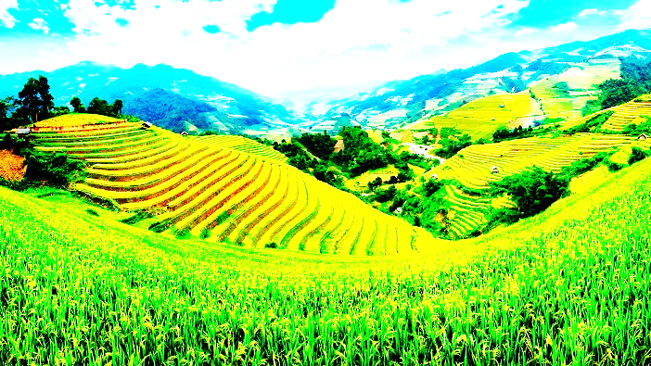
ĐỌC HIỂU VĂN BẢN 2
VIỆT NAM QUÊ HƯƠNG TA
( Nguyễn Đình Thi)

Slide 51
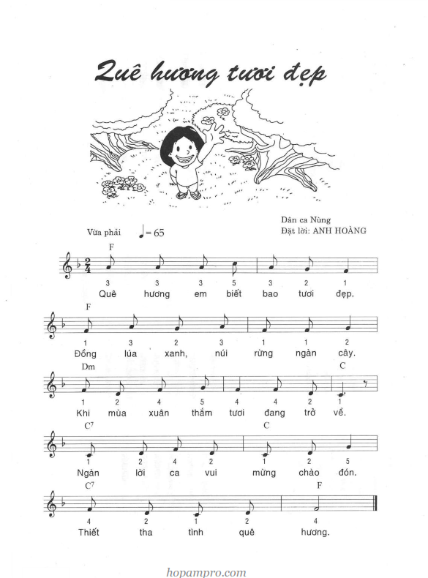
Em hãy hát một bài hát về quê hương.
Trong bài hát em vừa thể hiện, em tích nhất câu nào? Vì sao?

Slide 52
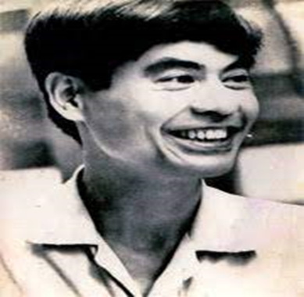
I. Tìm hiểu chung
Tìm hiểu về tác giả Nguyễn Đình Thi
Qua tìm hiểu ở nhà,
nêu những hiểu biết
của em về tác giả
Nguyễn Đình Thi

Slide 53
I. Tìm hiểu chung
Tìm hiểu về tác giả Nguyễn Đình Thi
- Nhà thơ Nguyễn Đình Thi sinh ngày 20-12-1924 tại Thành phố Luông Pra Băng, nước Lào. Ông sống và làm việc chủ yếu ở Thành phố Hà Nội, nước Việt Nam.
- Nguyễn Đình Thi được xem là một nghệ sĩ đa tài, ông sáng tác nhạc, làm thơ, viết tiểu thuyết, kịch, tiểu luận phê bình.
- Thơ Nguyễn Đình Thi mang một diện mạo mới, độc đáo và hiện đại. Những bài thơ tiêu biểu của ông:
Người chiến sỹ (1958)
Bài thơ Hắc Hải (1958)
Dòng sông trong xanh (1974)
Tia nắng (1985)
Đất nước (1948 - 1955)
Nhớ
Lá đỏ

Slide 54
I. Tìm hiểu chung
2. Tác phẩm
a. Đọc.
Giọng đọc vang ngân, tha thiết, tự hào.

Slide 55
I. Tìm hiểu chung
2. Tác phẩm
b. Chú thích:
- Trường Sơn.
- Áo nâu.
(SGK trang 64)

Slide 56
I. Tìm hiểu chung
2. Tác phẩm
c. Bố cục: 2 đoạn.
- Đoạn 1 (4 câu đầu): Phong cảnh đất nước hữu tình.
- Đoạn 2 (đoạn còn lại): Hình ảnh con người Việt Nam.

Slide 57
II. Đọc hiểu chi tiết văn bản.
1. Đoạn 1:
Nhóm 1,2: Tìm hiểu hình ảnh đất nước trong 4 câu thơ đầu (Khổ 1). Nhận xét?
Nhóm 3,4: Tìm hiểu hình ảnh con người Việt Nam trong đoạn thơ còn lại. Nhận xét?
Thảo luận nhóm, trong thời gian 10 phút
hoàn thành nhiệm vụ HT sau:

Slide 58
II. Đọc hiểu chi tiết văn bản.
1. Đoạn 1:
Trong bốn dòng đầu, tác giả đã chọn những hình ảnh để tái hiện khung cảnh đất nước VN: cánh đồng lúa mênh mông, cánh cò trắng bay lả bay la, đỉnh Trường Sơn bao phủ bởi mây.
$→$Đây là những hình ảnh tiêu biểu, đặc trưng của đất nước VN. Đất nước đi lên từ nền nông nghiệp, luôn mang một vẻ đẹp bình yên, trù phú, ấm no, đáng tự hào và yêu dấu từ bao đời.
* Vẻ đẹp thiên nhiên đất nước Việt Nam.

Slide 59
II. Đọc hiểu chi tiết văn bản.
1. Đoạn 1:
Những cách đồng mênh mông, bát ngát; những cánh cò bay lả rập rờn và đỉnh Trường Sơn mây mờ che phủ như đã được thổi hồn vào làm cho những cảnh vật ấy có sức sống. Đó là vẻ đẹp thanh bình, giản dị, mộc mạc của thiên nhiên VN , đồng thời thể hiện tình yêu của tác giả đối với những vẻ đẹp bình dị, dân dã của đất nước.
* Vẻ đẹp thiên nhiên đất nước Việt Nam.

Slide 60
II. Đọc hiểu chi tiết văn bản.
1. Đoạn 1:
- Biện pháp tu từ nhân hoá: Việt Nam đất nước ta ơi!
- BPTT so sánh không ngang bằng: Mênh mông biển lúa đâu trời đẹp hơn.
- Cách gieo vần của 4 câu thơ đầu: ơi-trời; hơn-rờn-sơn.
- Cách ngắt nhịp: câu 1 và câu 3 nhịp 2/2/2, câu 2 và câu 4 nhịp 2/2/2/2
* Nghệ thuật:

Slide 61
II. Đọc hiểu chi tiết văn bản.
1. Đoạn 1:
Tác dụng: Những câu thơ cân xứng, nhịp nhàng. Hình ảnh đất nước trở nên gần gũi, thân quen, làm tăng mức độ của đất trời Việt Nam không đâu sánh bằng. Từ đó toát lên vẻ đẹp của quê hương đất nước.
* Nghệ thuật:

Slide 62
II. Đọc hiểu chi tiết văn bản.
2. Đoạn 2:
- Những vẻ đẹp của con người Việt Nam:
+ Sự vất vả, cần cù trong lao động: vất vả in sâu, áo nâu nhuộm bùn.
+ Sự anh hùng, mạnh mẽ, kiên cường trong chiến đấu (chịu nhiều đau thương, chìm trong máu lửa lại vùng đứng lên, đạp quân thù xuống đất đen) nhưng khi trở về cuộc sống đời thường lại hiền lành, chịu thương chịu khó (súng gươm vứt bỏ lại hiền hơn xưa).
+ Sự thuỷ chung, khéo léo, chăm chỉ : yêu ai yêu trọn tấm lòng thuỷ chung, tay người như có phép tiên, trên tre lá cũng dệt nghìn bài thơ.
Vẻ đẹp con người Việt Nam.

Slide 63
II. Đọc hiểu chi tiết văn bản.
3. Tình cảm của tác giả với quê hương, đất nước.
- Tác giả đã thể hiện sự tự hào về quê hương, đất nước qua những khung cảnh thiên nhiên và văn hoá, con người như (mênh mông biển lúa đâu trời đẹp hơn, Quê hương biết mấy thân yêu), sự đồng cảm với những vất vả, hi sinh của người dân (bao nhiêu đời đã chịu nhiều đau thương, mặt người vất vả in sâu). Qua đó thể hiện tình cảm yêu mến, quý trọng với dân tộc.
-Văn bản đã gợi về một đất nước Việt Nam với rất nhiều cảnh sắc thiên nhiên tươi đẹp, thơ mộng, giàu sức sống và những con người cần cù, chịu khó trong lao động, anh hùng, kiên cường trong chiến đấu và hiền lành, chăm chỉ, thuỷ chung trong cuộc sống đời thường.

Slide 64
III. Tổng kết
Trình bày giá trị nội dung và nghệ thuật của của thể thơ lục bát?

Slide 65
III. Tổng kết
1. Nội dung
2. Nghệ thuật
Ca ngợi vẻ đẹp thiên nhiên, con người Việt Nam, qua đó thể hiện tình yêu, niềm tự hào về quê hương, đất nước.
- Thể thơ lục bát.
- Hình ảnh độc đáo.
- Biện pháp tu từ.

Slide 66
LUYỆN TẬP
Câu 1. Văn bản “Việt nam quê hương ta” được viết theo thể thơ nào?
Câu 2. Theo em những phẩm chất nào của người dân Việt Nam được tác giả Nguyễn Đình Thi nhắc đến trong bài thơ?
Câu 3. Trong bài thơ, em thích nhất câu nào thơ nào? Vì sao?

Slide 67
LUYỆN TẬP
1. Đoạn thơ được viết theo thể thơ lục bát.
2. Những phẩm chất đẹp của người Việt Nam được nhắc đến trong đoạn thơ là:
+ Cần cù, chịu thương chịu khó “Mặt người vất vả in sâu /Gái trai cũng một áo nâu nhuộm bùn”.
+ Anh hùng, dũng cảm “Đất nghèo nuôi những anh hùng /Chìm trong máu lửa lại vùng đứng lên”.
+ Thủy chung, nghĩa tình “ Mắt đen cô gái long lanh / Yêu ai yêu trọn tấm tình thuỷ chung.”
3. HS trả lời theo cảm xúc của mình và lí giải.

Slide 68
HƯỚNG DẪN TỰ HỌC
Em hãy quan sát bức tranh , sử dụng những kiến thức vừa học, tưởng tượng để thiết kế một bức tranh hoặc một sơ dồ tư duy tái hiện lại vẻ đẹp thiên nhiên và con người trong bài thơ.

Slide 69
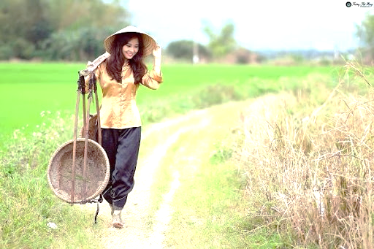
ĐỌC KẾT NỐI CHỦ ĐIỂM:
VỀ BÀI CA DAO ĐỨNG BÊN NI ĐỒNG, NGÓ BÊN TÊ ĐỒNG…
(Bùi Mạnh Nhị)

Slide 70
HOẠT ĐỘNG KHỞI ĐỘNG
NGHE NGÂM MỘT BÀI CA DAO
( YOUTUBE)

Slide 71
Có câu hát nào đẹp như ca dao dân ca? Ca dao dân ca đã hoà nhập một cách hồn nhiên, kỳ diệu vào tâm hồn tuổi thơ của mỗi người. Ca dao dân ca Việt Nam giàu bản sắc, vô cùng đẹp đẽ và phong phú. Nó là tiếng hát tâm tình nơi bến cũ đò xưa… lưu luyến trong dân gian, phản ánh cuộc sống và ước mơ của nhân dân ta từ bao đời nay. Có những khúc hát ru ngọt ngào chứa chan tình nghĩa. Có những bài hát giao duyên say đắm lòng người. Có những bài ca nói về đất nước quê hương, với nương dâu, ruộng lúa, với hình ảnh duyên say đắm lòng người. Nhiều nhà phê bình gọi ca dao là điệu ví dặm tâm hồn.

Slide 72
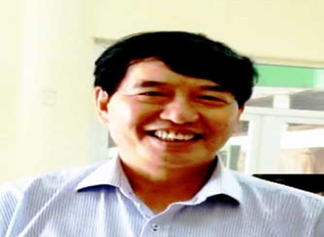
I. Tìm hiểu chung
Tác giả
PGS-TSKH Bùi Mạnh Nhị - Vụ trưởng vụ tổ chức cán bộ -Bộ Giáo dục và Đào tạo.
- Quê quán: Xã Thành Lợi, Huyện Vụ Bản, Tỉnh Nam Định.
- Có nhiều bài viết nghiên cứu về các tác giả, tác phẩm in trên nhiều tạp chí khoa học.

Slide 73
I. Tìm hiểu chung
Tác giả
1. Bùi Mạnh Nhị (1980), Sen Tháp Mười (Ca dao miền Nam về Chủ tịch Hồ Chí Minh), Nxb TP.HCM,100 tr.
2. Bùi Mạnh Nhị (1980), Phương ngôn Việt Nam, Luận văn Cao học, bảo vệ tại Trường Đại học Sư phạm Hà Nội.
3. Bùi Mạnh Nhị (1982),Một số đặc điểm nghệ thuật của ca dao - dân ca Nam Bộ, in trong Kỷ yếu “Văn hóa văn nghệ truyền thống đồng bằng sông Cửu Long”, Bộ Văn hóa.
4. Bùi Mạnh Nhị (1982), Nỗi oan hại chồng trong vở chèo Quan Âm Thị Kính, in trong Giảng văn tập 2, Trường ĐHSP Tp. HCM .
5. Bùi Mạnh Nhị, Bảo Định Giang, Nguyễn Tấn Phát, Trần Tấn Vĩnh (1984), Ca dao- dân ca Nam Bộ. Nxb Tp. HCM, 507 tr.

Slide 74
I. Tìm hiểu chung
Tác giả
6. Bùi Mạnh Nhị (1984), Dân ca của miền đất phương Nam Tổ quốc, Tạp chí Văn hóa nghệ thuật, Số 11.
7. Bùi Mạnh Nhị (1984), Suy nghĩ về việc sưu tầm, nghiên cứu văn hóa dân gian ở đồng bằng sông Cửu Long, in trong “Mấy đặc điểm văn hóa đồng bằng sông Cửu Long”, Bộ Văn hóa.
8. Bùi Mạnh Nhị (1984), Đặc điểm ngôn ngữ ca dao - dân ca Nam Bộ, Tạp chí Ngôn ngữ, Số 1.
9. Bùi Mạnh Nhị (1985), Truyện Trạng Ba Phi - một hiện tượng văn học dân gian độc đáo, Tạp chí Văn hóa dân gian, Số 3.
10. Bùi Mạnh Nhị (1985), Tiếp cận văn học dân gian địa phương từ đặc trưng của văn học dân gian, Tạp chí Văn học, Số 3.
11. Bùi Mạnh Nhị (1985), Thử phân tích một câu tục ngữ. Tập san Giáo dục Long An.
12. Bùi Mạnh Nhị, Trần Vĩnh (1985), Văn học dân gian, tập 2. Trường ĐHSP Tp.HCM.
13. Bùi Mạnh Nhị, Nguyễn Tấn Phát, Trần Vĩnh (sưu tầm, biên soạn) (1985), Văn học dân gian Tiền Giang, tập 1, Sở Văn hóa - Thông tin Tiền Giang xuất bản, 189 tr.
14. Bùi Mạnh Nhị (1986), Bác Hồ trong thơ ca dân gian miền Nam, in trong cuốn “Bác Hồ với miền Nam, miền Nam với Bác Hồ”, Nxb Tp.HCM.

Slide 75
II. Đọc hiểu chi tiết văn bản.
1. Nội dung bài viết:
Mỗi bàn là một nhóm học tập, thảo luận, hoàn thành phiếu học tập(*)
Đoạn | Nét độc đáo của bài ca dao qua cảm nhận của tác giả Bùi Mạnh Nhị
1 | Diễn tả tình yêu quê hương, đất nước một cách bình dị, sâu sắc
2
3
4
5

Slide 76
II. Đọc hiểu chi tiết văn bản.
1. Nội dung bài viết:
* Vẻ đẹp về nội dung.
Theo tác giả, hai hình ảnh đặc sắc của quê hương đã được khắc hoạ đó là vẻ đẹp cả cánh đồng lúa bao la, trù phú, tốt tươi, đầy sức sống. Trên nền thiên nhiên đó là vẻ đẹp của người con gái thon thả, mảnh mai, duyên dáng và đầy sức sống. Hai hình ảnh – cánh đồng và cô gái đã hợp thành bức tranh đồng quê đầy tươi sáng, sinh động.
a. Cảm nhận về vẻ đẹp của bài ca dao.

Slide 77
II. Đọc hiểu chi tiết văn bản.
1. Nội dung bài viết:
* Vẻ đẹp về hình thức:
+ Sử dụng các biện pháp nghệ thuật độc đáo: Hai dòng thơ đầu được kéo dài tới 12 tiếng, sử dụng nhiều biện pháp tu từ như đối xứng, điệp ngữ, điệp từ, ngôn ngữ mang màu sắc địa phương.
+ Bài ca dao có nhiều cách hiểu ở hai dòng thơ cuối: câu trên 7 tiếng, câu dưới 8 tiếng (Lục bát biến thể). Hai dòng thơ cuối có thể là lời của cô gái nhưng cũng có thể là lời của chàng trai, từ đó tạo ra nhiều cách hiểu khác nhau về ý nghĩa của câu ca dao (gợi vẻ đẹp e ấp những cũng có thể gợi số phận…).
a. Cảm nhận về vẻ đẹp của bài ca dao.

Slide 78
II. Đọc hiểu chi tiết văn bản.
1. Nội dung bài viết:
- Sự yêu mến, trân trọng với vẻ đẹp của thiên nhiên và con người quê hương (chi tiết tác giả nói về cánh đồng: cánh đồng không chỉ rộng lớn, mênh mông mà còn rất đẹp, trù phú, đầy sức sống; đó chính là con người, là cô thôn nữ thon thả, mảnh mai, duyên dáng và đầy sức sống…)
Bài viết đã thể hiện cảm xúc gì của tác giả khi đọc bài ca dao? Nêu một số chi tiết trong văn bản làm căn cứ cho ý kiến của em.
b. Cảm xúc của tác giả.

Slide 79
II. Đọc hiểu chi tiết văn bản.
2. Nét độc đáo của bài viết.
Theo em bài viết thành công ở điểm nào?
Ngôn ngữ bình dị, không cầu kì, chau chuốt.
- Tác giả viết về bài ca dao bằng cảm xúc rất chân thật nên dễ dàng tạo sự đồng điệu với người đọc.
$→$ Bài viết là một bài nghị luận văn học chứa đựng cảm xúc và tình yêu văn học dân gian, tình yêu quê hương của tác giả Bùi Mạnh Nhị.

Slide 80
THỰC HÀNH TIẾNG VIỆT
I. Lựa chọn từ ngữ phù hợp với việc thể hiện nghĩa văn bản.
Em hãy cho biết vì sao phải lựa chọn từ ngữ phù hợp với việc thể hiện nghĩa văn bản? Lấy ví dụ minh họa cho sự lựa chọn từ ngữ ?
Có những thao tác nào để lựa chọn từ ngữ phù hợp? Khi lựa chọn những từ ngữ phù hợp, ta phải chú ý điều gì?

Slide 81
THỰC HÀNH TIẾNG VIỆT
I. Lựa chọn từ ngữ phù hợp với việc thể hiện nghĩa văn bản.
1. Tác dụng của việc lựa chọn từ ngữ phù hợp với việc thể hiện nghĩa văn bản.
- Lựa chọn từ ngữ phù hợp với việc thể hiện nghĩa văn bản giúp diễn đạt chính xác và hiệu quả điều mà người nói (người viết) muốn thể hiện.
VD: So với cánh đồng bao la, bát ngát, cô gái quá nhỏ bé, mảnh mai.
$→$ Từ mảnh mai sử dụng rất phù hợp với việc miêu tả vẻ đẹp của cô gái: vẻ đẹp ưa nhìn.

Slide 82
THỰC HÀNH TIẾNG VIỆT
I. Lựa chọn từ ngữ phù hợp với việc thể hiện nghĩa văn bản.
2. Cách lựa chọn từ ngữ thích hợp khi nói hoặc viết.
- Xác định nội dung cần diễn đạt.
- Huy động các từ ngữ đồng nghĩa, gần nghĩa; từ đó lựa chọn những từ ngữ có khả năng diễn đạt chính xác nhất nội dung muốn thể hiện.
- Chú ý khả năng kết hợp hài hòa giữa từ ngữ được lựa chọn với những từ ngữ đứng trước và sau nó trong cùng một câu (đoạn văn).

Slide 83
II.Thực hành.
1. Bài tập 1 – SKG trang 67
Và trả lời các câu hỏi:
a.Từ “phồn hoa” trong dòng thơ thứ nhất nên được hiểu như thế nào? Liệu có thể thay từ “phồn hoa” bằng từ “phồn vinh” được hay không? Hãy lí giải.
b. Tìm và nêu hiệu quả của biện pháp tu từ được sử dụng trong câu “Phố giăng mắc cửi, đường quanh bàn cờ”.
c. Xác định và chỉ ra tác dụng của việc sử dụng từ láy trong đoạn ca dao trên.
d. Trong dòng thơ cuối, có thể sử dụng cụm từ “bút đây” thay cho “bút hoa” được không? Sự lựa chọn từ “bút hoa” góp phần thể hiện sắc thái ý nghĩa gì của bài ca dao.
Phồn hoa thứ nhất Long Thành
Phố giăng mắc cửi, đường quanh bàn cờ.
Người về nhớ cảnh ngẩn ngơ,
Bút hoa xin chép bài thơ lưu truyền.
Đọc đoạn ca dao sau:

Slide 84
II.Thực hành.
1. Bài tập 1 – SKG trang 67
a. Từ “phồn hoa” được hiểu là cảnh sống giàu có, xa hoa còn “phồn vinh” được dùng để miêu tả đất nước ở vào giai đoạn giàu có, thịnh vượng. Vì vậy, câu thơ này chỉ cảnh buôn bán tấp nập, giàu có của mảnh đất kinh thành xưa nên dùng từ “phồn hoa” là thích hợp nhất.
b. Tác giả sử dụng biện pháp tu từ so sánh phố - mắc cửi, đường – bàn cờ
=> Tác dụng: giúp người đọc hình dung được tính chất sầm uất, đông vui của phố thị.

Slide 85
II.Thực hành.
1. Bài tập 1 – SKG trang 67
d. Từ “bút hoa” thể hiện tài năng xuất sắc của người làm nên bài thơ sử dụng từ này có ý nghĩa và hay hơn so với từ “bút đây”.
c. Từ láy “ngẩn ngơ” thể hiện trạng thái bị cuốn hút đến ngỡ ngàng của tác giả trước vẻ xa hoa, sầm uất của phố phường.

Slide 86
II.Thực hành.
2. Bài tập 2 – SGK trang 68.
Và trả lời các câu hỏi sau:
a. Từ “sẵn” trong câu “Cá tôm sẵn bắt, lúa trời sẵn ăn” có nghĩa là gì? Việc lựa chọn từ “sẵn” trong bài ca dao này có phù hợp với nội dung mà tác giả muốn thể hiện không? Vì sao?
b. Tìm và nêu tác dụng của biện pháp tu từ được sử dụng trong bài ca dao trên.
Ai ơi về miệt Tháp Mười
Cá tôm sẵn bắt, lúa trời sẵn ăn.
Đọc bài ca dao sau:

Slide 87
II.Thực hành.
2. Bài tập 2 – SGK trang 68.
a. Từ “sẵn” được hiểu là có nhiều đến mức cần bao nhiêu cũng có thể có ngay bấy nhiêu.
Việc lựa chọn từ “sẵn” phù hợp với nội dung bài thơ để nhằm thể hiện sự trù phú, giàu có của thiên nhiên đã ban tặng cho con người vùng đất Tháp Mười.
b. Tác giả sử dụng biện pháp điệp từ “sẵn” nhằm nhấn mạnh tính chất giàu có của thiên nhiên Tháp Mười.

Slide 88
II.Thực hành.
3. Bài 3 – SGK trang 68.
Trò chơi Ai nhanh hơn
+ Cá nhân hoạt động, hoàn thành bảng nối cột
Luật
chơi
Trong thời gian 5 phút, HS nào nối cột nhanh nhất và số câu đúng nhiều nhất sẽ chiến thắng

Slide 89
II.Thực hành.
4. Bài tập 4 - SGK trang 68:
Tìm từ láy trong đoạn văn trên. Những từ láy đó có tác dụng gì đối với việc thể hiện nội dung của đoạn văn ?.
Bài ca dao, chỉ với bốn dòng ngắn ngủi nhưng đã mở ra một không gian bao la của đồng quê và một thế giới cảm xúc của người dân quê, vừa thiết tha sâu lắng. Bài ca dao cũng cho thấy lời ăn tiếng nói vốn dân dã, mộc mạc của mỗi miền quê, khi đã thành lời ca, điệu hát thì sẽ trở nên tha thiết, ngọt ngào như thế nào. Có cái gì khiến ta bâng khuâng, xao xuyến mãi trong mấy chữ đơn sơ này: “Đứng bên ni đồng, ngó bên tê đồng”.
Đọc đoạn văn sau và trả lời câu hỏi:

Slide 90
II. Thực hành.
4. Bài tập 4 - SGK trang 68:
- Các từ láy trong đoạn văn trên: dân dã, mộc mạc, tha thiết, thiết tha, bâng khuâng, ngọt ngào, ngắn ngủi, xao xuyến. Các từ láy đó góp phần nhấm mạnh sự chất phác, mộc mạc thôn quê của bài ca dao và giúp người đọc hình dung rõ hơn tâm trạng, cảm xúc của tác giả đối với bài ca dao.

